Slide 1

INTRODUCTION AU SÉQUENÇAGE À HAUT DÉBIT
POUR LA GÉNOMIQUE
Claude THERMES
INSTITUT DE BILOGIE INTÉGRATIVE DE LA CELLULE – I2BC
GIF-SUR-YVETTE
Diplôme Universitaire en Bioinformatique intégrative - DU-Bii - 09/03/2020

Slide 2
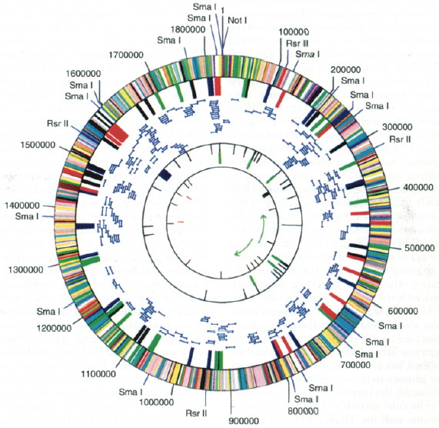
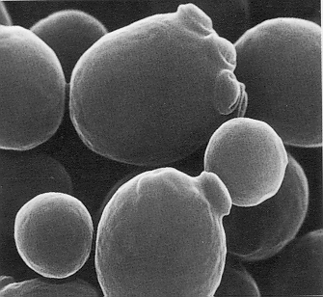

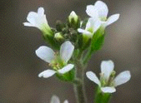

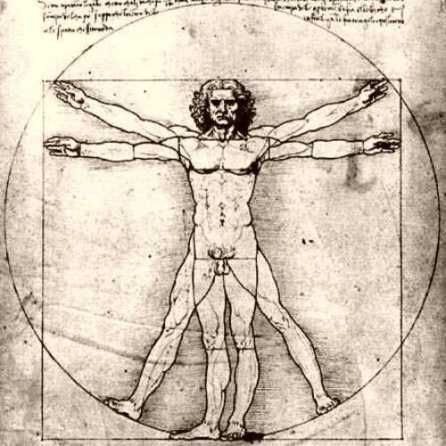
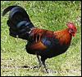
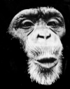
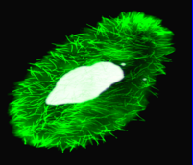
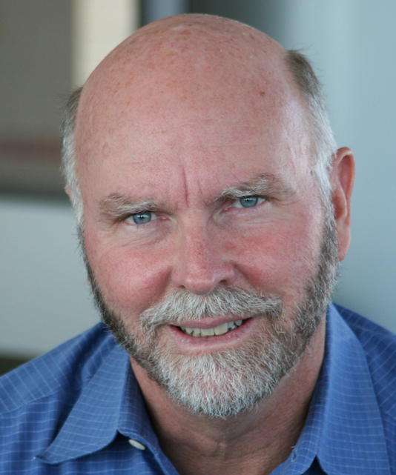
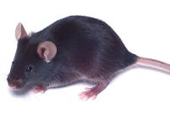
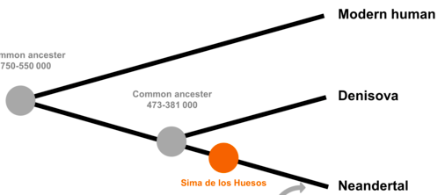
Premiers génomes entièrement séquencés
Médecine
personnalisée
>> milliers de génomes
2 bactéries
Levure
Ver
Plante
Mouche
Humain
Souris
Poule
Chimpanzé
Paramécie
2 humains
1000
génomes
humains
1990
91
92
93
94
95
96
97
98
99
2000
01
02
03
04
05
06
07
08
09
12
…
20
750 000-550 000

Slide 3
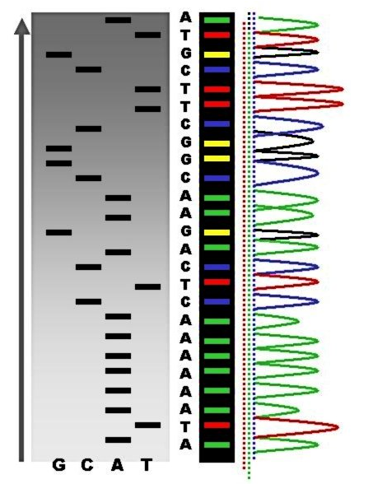
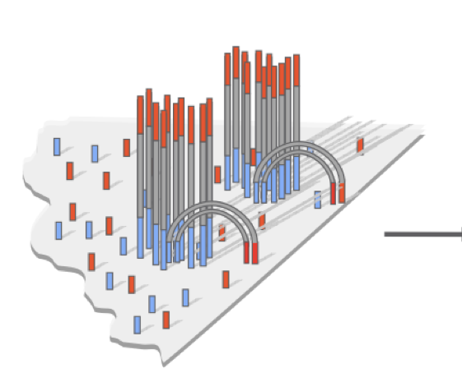
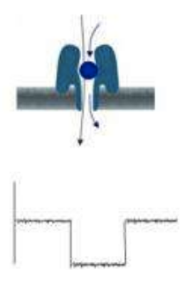
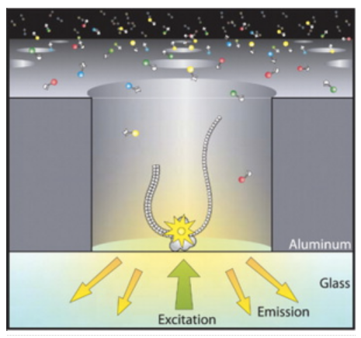
1rst generation : Sanger sequencing
Has been the major method up to 2005
Limitations
Extremely high cost
Long experimental set up times
High DNA concentrations needed
2^{d} generation
Single DNA molecules replicated in clusters
Very high troughput
Limitations
Maximum read length ≤ 300bp
3rd generation
Single molecules sequencing
Very long reads
Limitations
High error rates
Illumina
PacBio
Oxford Nanopore

Slide 4







Sequencing technologies
2002
2005
2006
2007
2008
2009
2010
2011
2012
2013
2014
2015
2016
2017
1st
3730xl Applied Biosystems
GS20
GS FLX
GS FLX T
GS FLX+
GS Junior
GS Junior +
MiniSeq
GA
GAII
GAIIx
MiSeq
HiSeq 2000
HiSeq 2500
2nd
NextSeq 500
HiSeq 3/4000
HiSeq X
NovaSeq
SOLiD
SOLiD 5500xl
SOLiD 5500xl W
Ion PGM
Ion Proton
Ion S5
HeliScope
3rd
RS
RS II
Sequel
MinION
PromethION
GridION

Slide 5
Sequencing technologies
2002
2005
2006
2007
2008
2009
2010
2011
2012
2013
2014
2015
2016
2017
1st
3730xl Applied Biosystems
GS20
GS FLX
GS FLX T
GS FLX+
GS Junior
GS Junior +
MiniSeq
GA
GAII
GAIIx
MiSeq
HiSeq 2000
HiSeq 2500
2nd
NextSeq 500
HiSeq 3/4000
HiSeq X
NovaSeq
SOLiD
SOLiD 5500xl
SOLiD 5500xl W
Ion PGM
Ion Proton
Ion S5
HeliScope
3rd
RS
RS II
Sequel
MinION
PromethION
GridION

Slide 6
PART I
2^{d} GENERATION SEQUENCING

Slide 7
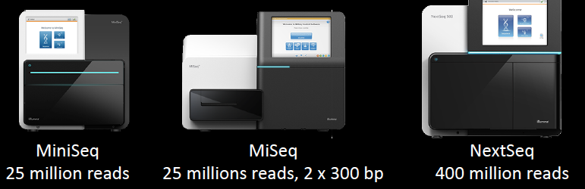
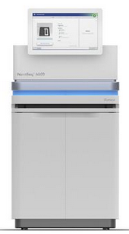
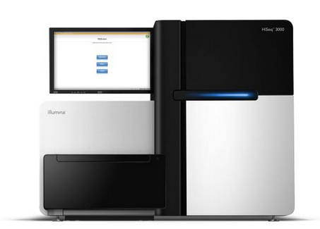
Illumina : the winning technology
Hi
HisSeq 4000
5 billion reads
HisSeq X
6 billion reads
NovaSeq 6000
20 billion reads

Slide 8
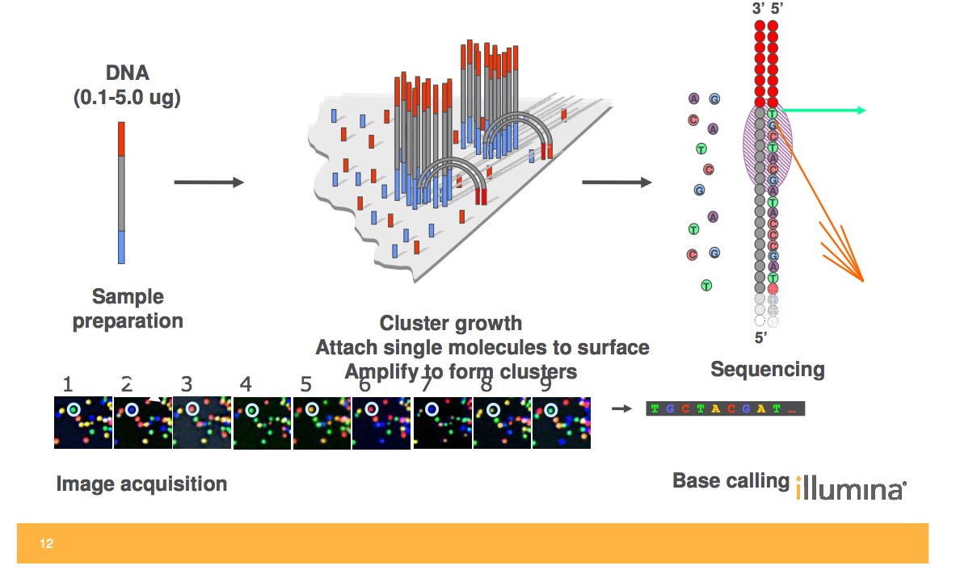

General scheme of Illumina sequencing
1
2
3
Preparation of
DNA libraries
Cluster growth
Sequencing
by synthesis
Image acquisition
Base calling

Slide 9
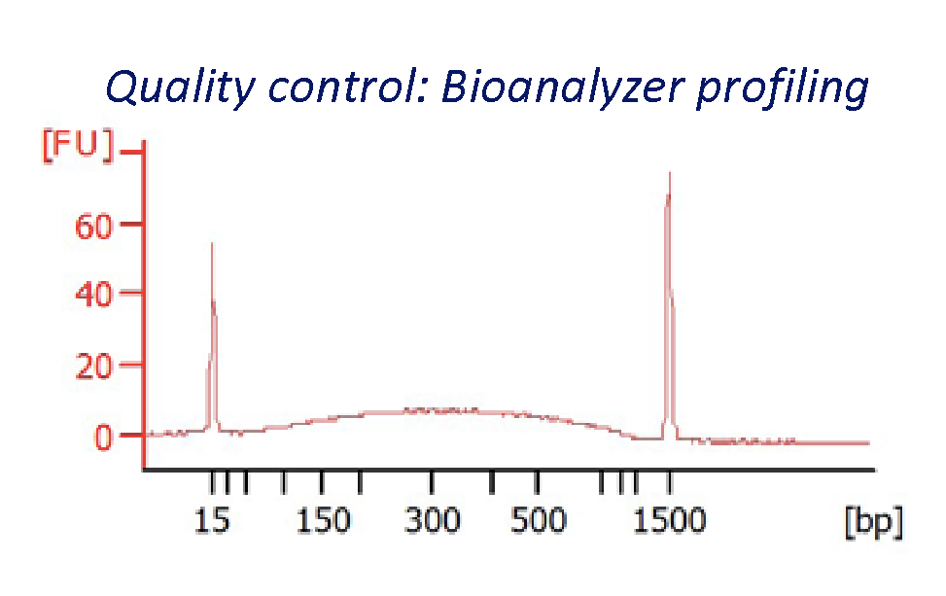
1 - Preparation of DNA-seq Libraries
Illumina TruSeq technology
Genomic DNA
Sonication
Size selection
End repair
Phosphorylation
A - overhang
A
A
Notes:
9

Slide 10
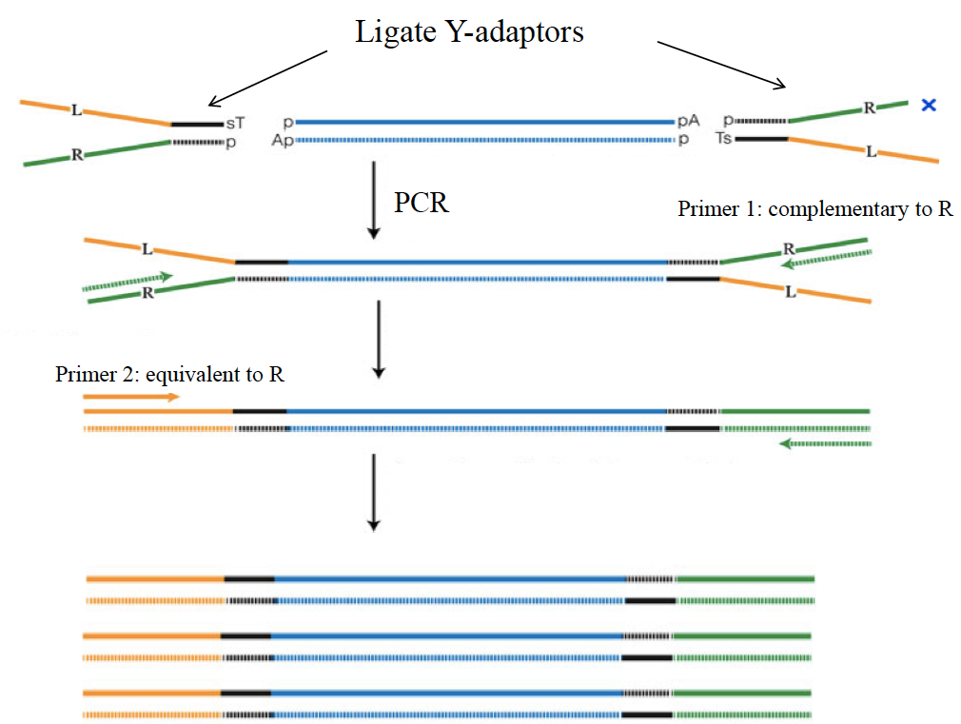
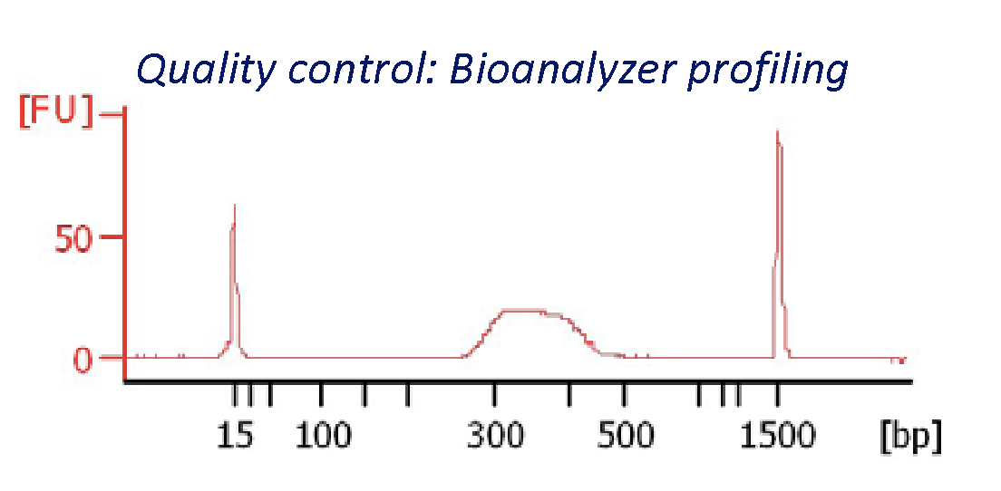
1 - Preparation of DNA-seq Libraries
Ligate Y-adaptors
PCR
Primer 1: complementary to R
Primer 2: equivalent to L
PCR
PCR
Library
sequencing

Slide 11
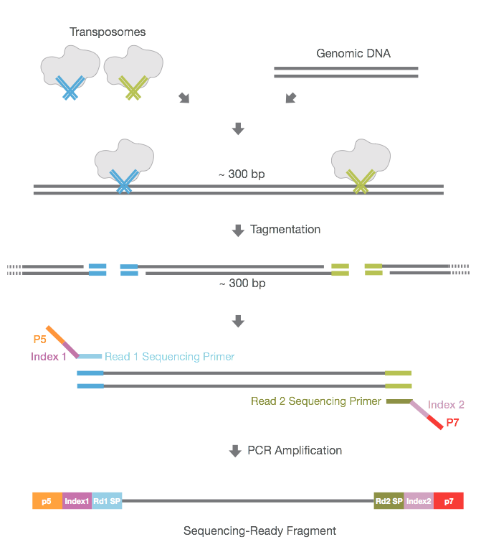
1 - Preparation of DNA-seq Libraries
Nextera “tagmentation”
Tagment Enzyme fragments DNA and attaches junction adapters (blue and green) to both ends of the tagmented molecule
Transposomes / Tagment Enzyme
Tagmentation
Dual barcode approach
up to 96 indexed samples
requires small quantities 1ng (bacteria) to 50 ng (human)

Slide 12
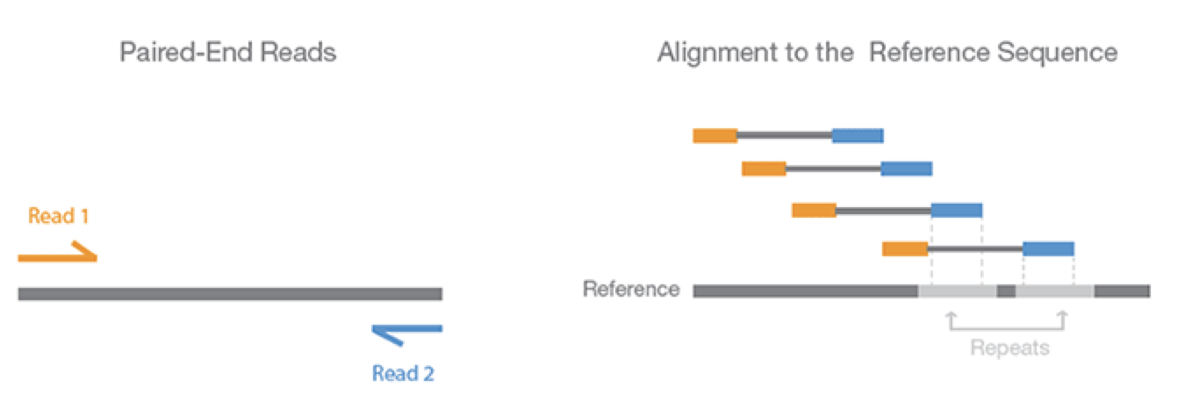
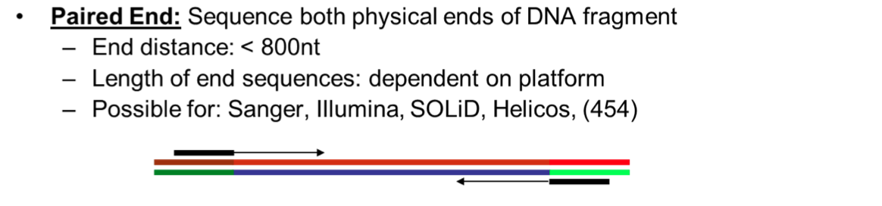
1 - Preparation of DNA-seq Libraries
SINGLE READ and PAIRED-END SEQUENCING
Single end: Sequence one physical end of DNA fragment
adapter sequence
adapter sequence

Slide 13
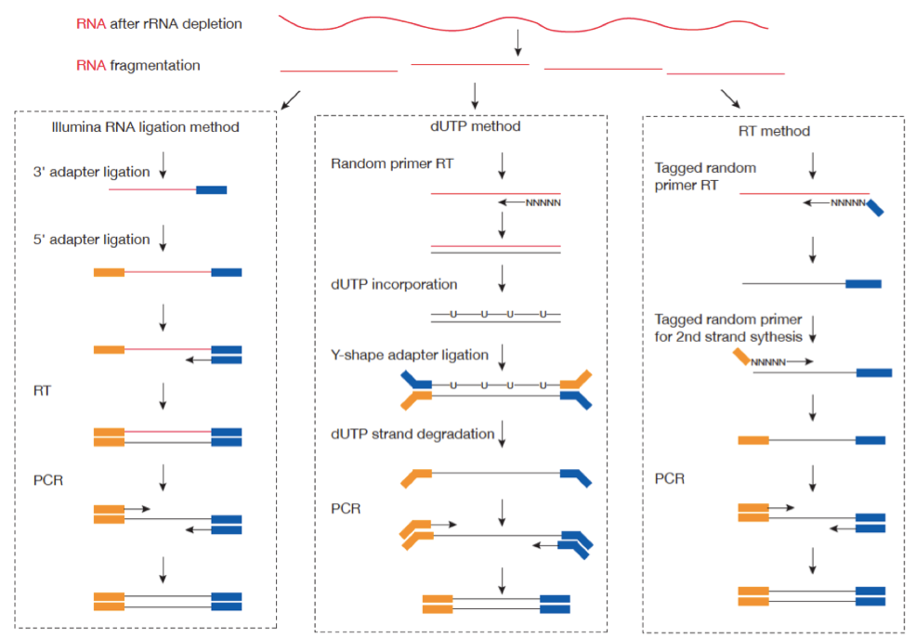
1 - Preparation of RNA-seq Libraries
both are directional
Kit smalRNA illumina
5’
3’
5’
3’

Slide 14
Banques à partir d’ADN
Protocole
Illumina Truseq (nombreux kits disponibles dans le commerce, chez tous les fournisseurs de produits de bio mol)
PRINCIPE : Ligation d’adaptateurs sur fragments d’ADN
Nextera (kit Nextera Illumina)
PRINCIPE : ajout d’adpatateurs et fragmentation par Tagmentation
Matériel de départ
ADN génomique fragmenté (fragmentation enzymatique ou mécanique)
Fragments d’ADN double brin (par ex ChIP)
Toutes quantités de 1 à 5000 ng
ADN génomique, 50 ng (input fixe)
Avantages
Adaptable à tout type d’ADN double brin
Bon contrôle de la taille finales (purif sur gel ou sur billes magnétiques)
Fonctionne également sans PCR si la quantité de matériel suffisante (>100ng)
Fonctionne bien même avec des petites quantités
Très rapide (3h)
inconvénients
Protocole long si fragmentation mécanique
Possibilité de formation de dimères d’adaptateurs (perte de reads, perte de qualité) ; il existe des kits qui permettent de réduire la formation de dimères
Très sensible à qualité de l’ADN de départ (intégrité, pureté)
Contrôle de la taille des fragments obtenus parfois difficile
PCR obligatoire
Extrémités des fragments de l’ADN de départ sont perdues (ex : génome de phage)

Slide 15
Banques à partir d’ARN
Protocole
TruSeq small RNA
(Kit Illumina ou autres fournisseurs (NEB))
TruSeq Stranded RNA
(Kit Illumina, autres fournisseurs possibles )
SMART-Seq V4 (Takara)
Matériel de départ
Petits ARNs pré-purifiés
Peut être utilisé sur de l’ARN fragmenté
100-2000 ng ARN total
ARN total (selection oligodT)
10 pg à 1ng
ARN NON DEGRADÉ
Principe
Ligation directe d’adaptateurs sur ARN
Suivi de Reverse transcription et PCR
Directionnalité conservée
Sélection des messagers par polyA ou déplétion des ARNs ribosomiques par méthode RiboZero (au choix)
RT par random priming pour obtention d’un cDNA
Ajout des adaptateurs par ligation
Enrichissement PCR
Directionnalité conservée
Synthèse du cDNA à partir de la queue polyA (oligo dT) puis amplification des messagers.
Construction des banques à partir du cDNA obtenu (Nextera ou Truseq)
Directionnalité non conservée
Avantages
Petites quantités possibles
Possibilité d’utiliser de l’ARN dégradé avec l’option RiboZero
RNA-seq possible même si très petites quantités d’ARN total.
cDNA longs
inconvénients
Long : 2-3 jours de manip
Peu adapté aux messagers car faible rendement
Sensible à contamination par ADN génomique
ARN non dégradé seulement
Coûteux
Remarques
N’est plus utilisé à la PF pour le RNAseq classique
Peut être utilisé pour d’autres applications, comme la synthèse de cDNA longs pour séquençage nanopore

Slide 16
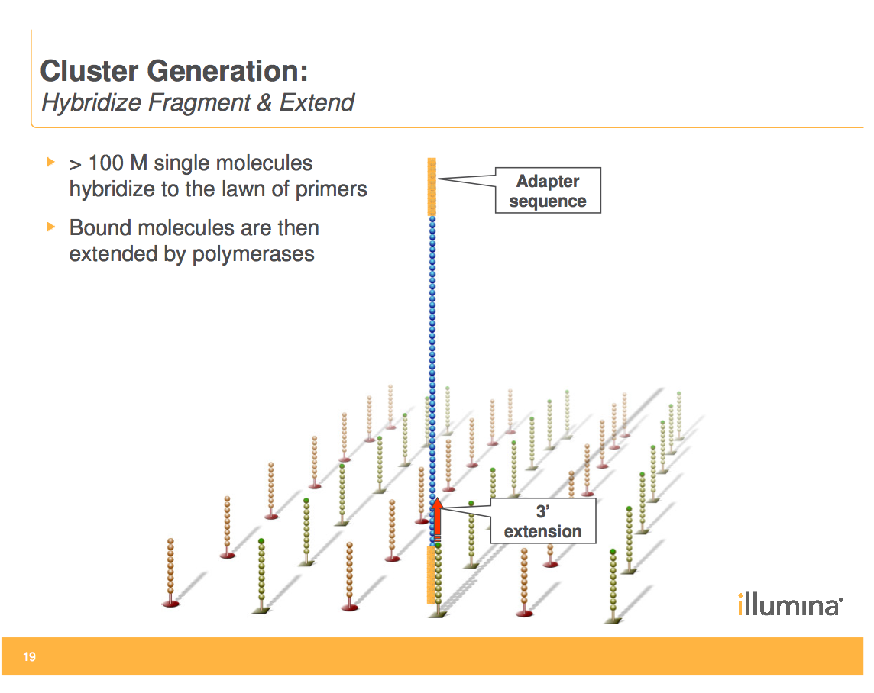
2 – Cluster growth

Slide 17
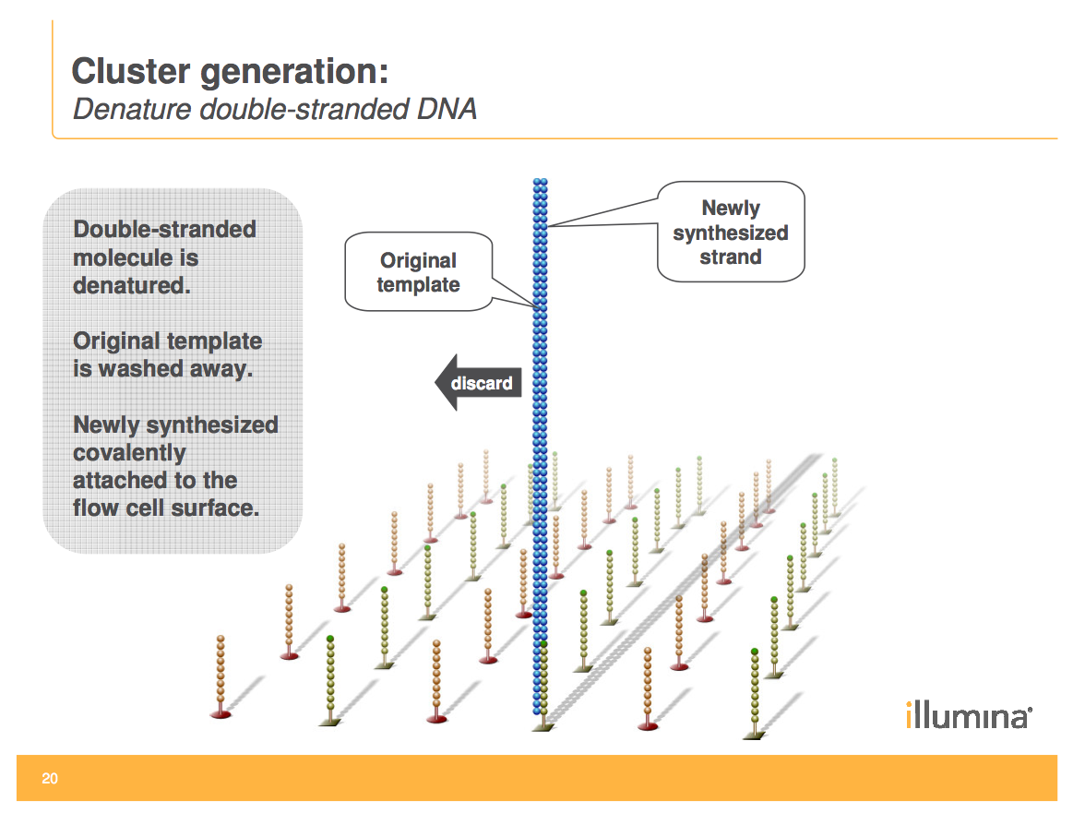
2 – Cluster growth

Slide 18
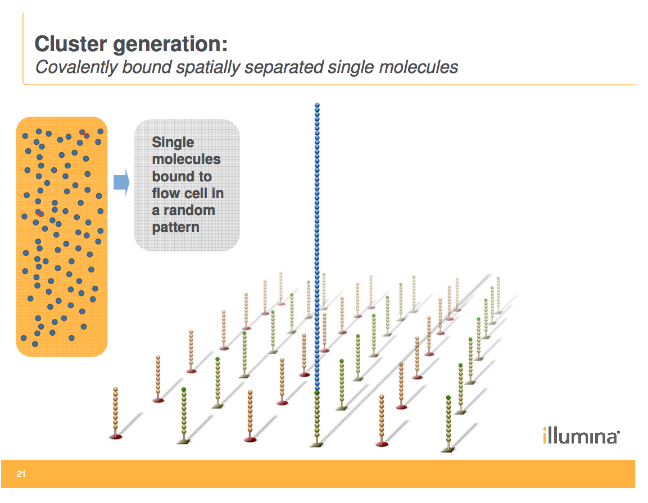
2 – Cluster growth
complementary
to original

Slide 19
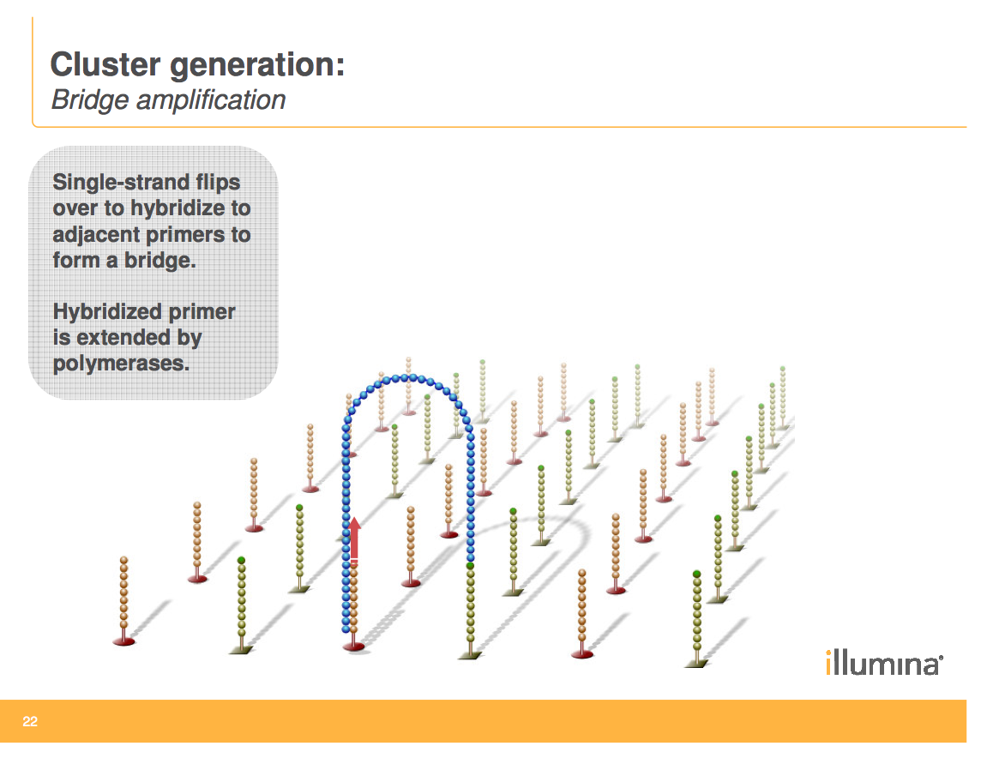
2 – Cluster growth

Slide 20
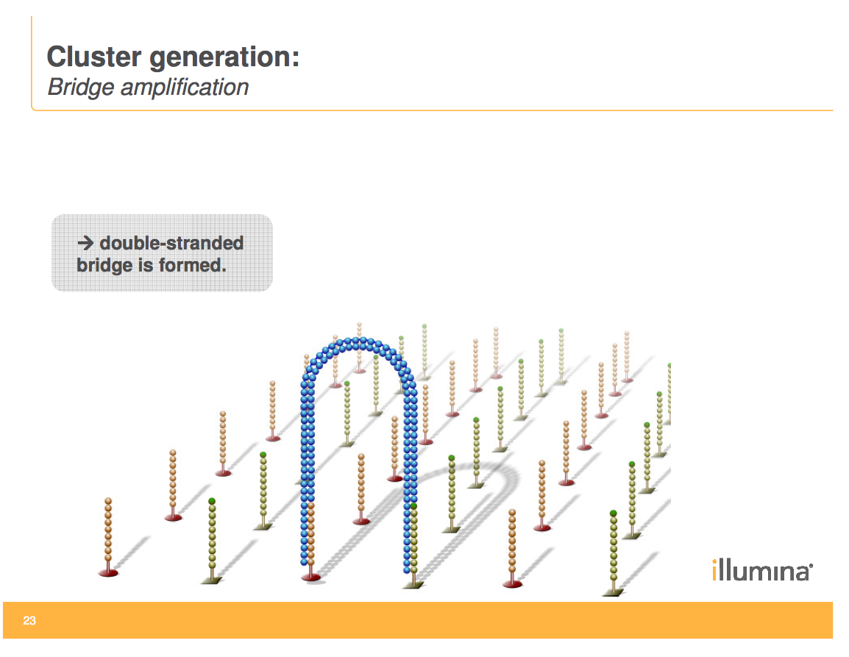
2 – Cluster growth

Slide 21
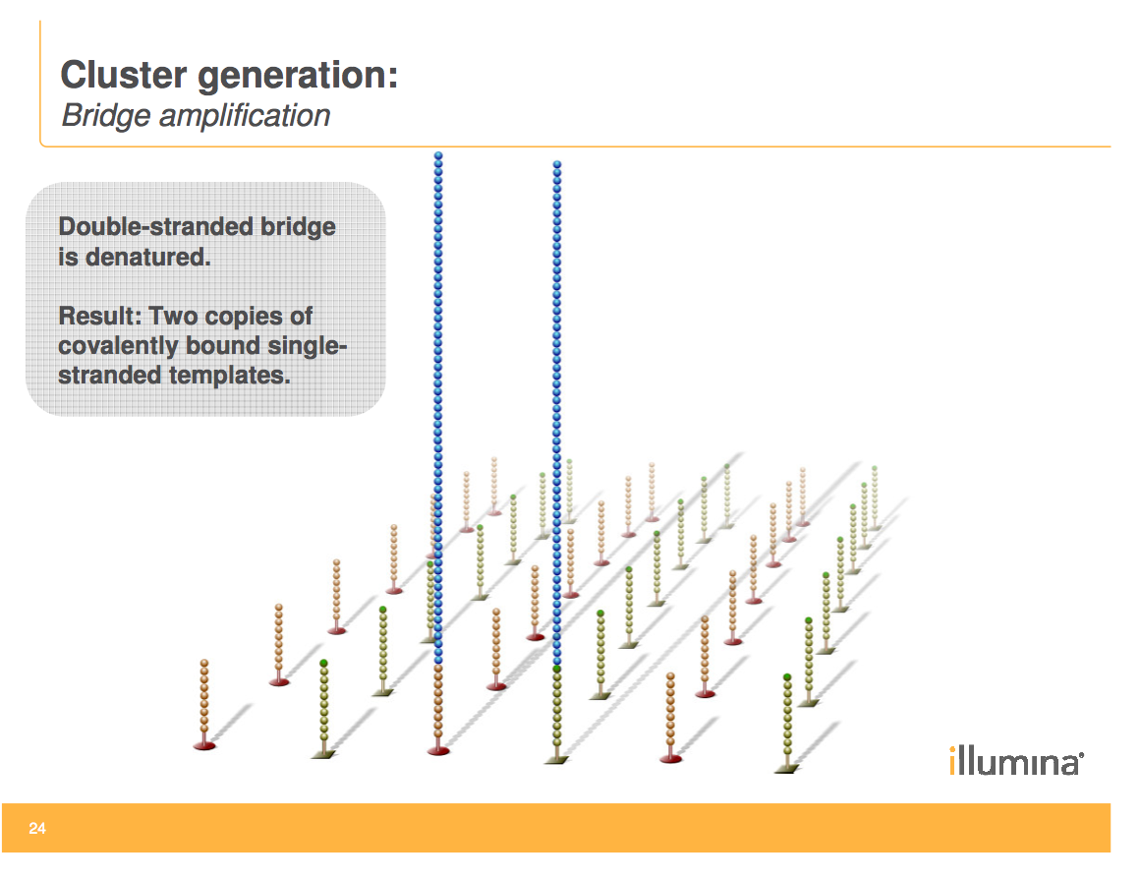
2 – Cluster growth
identical
to original
complementary
to original

Slide 22
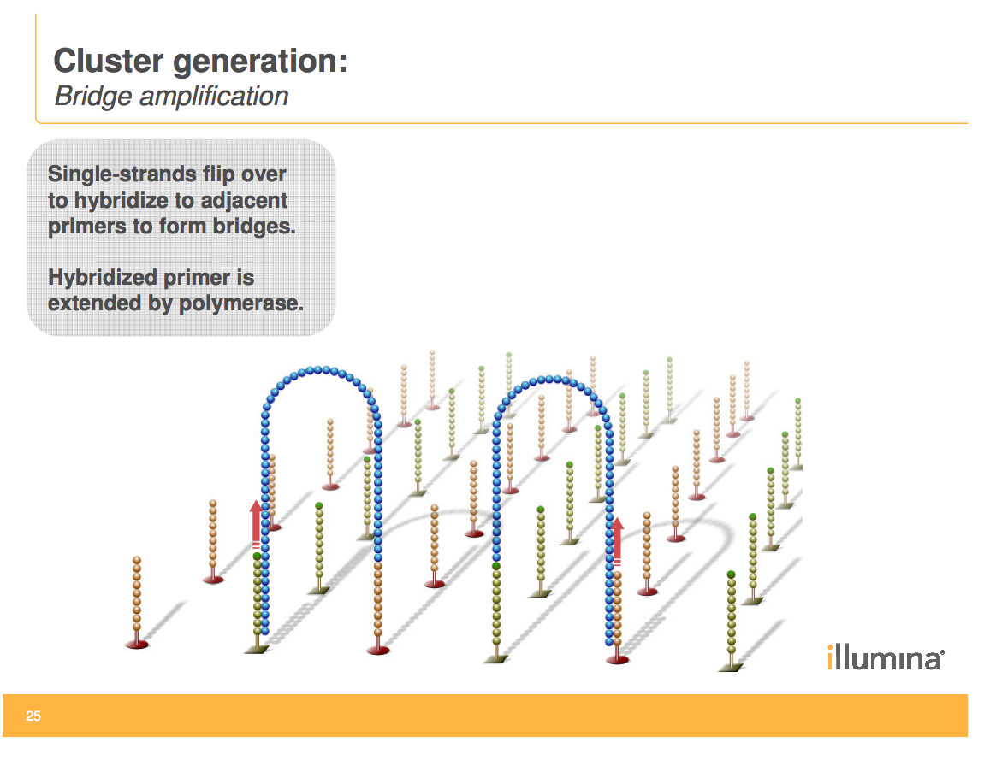
2 – Cluster growth

Slide 23
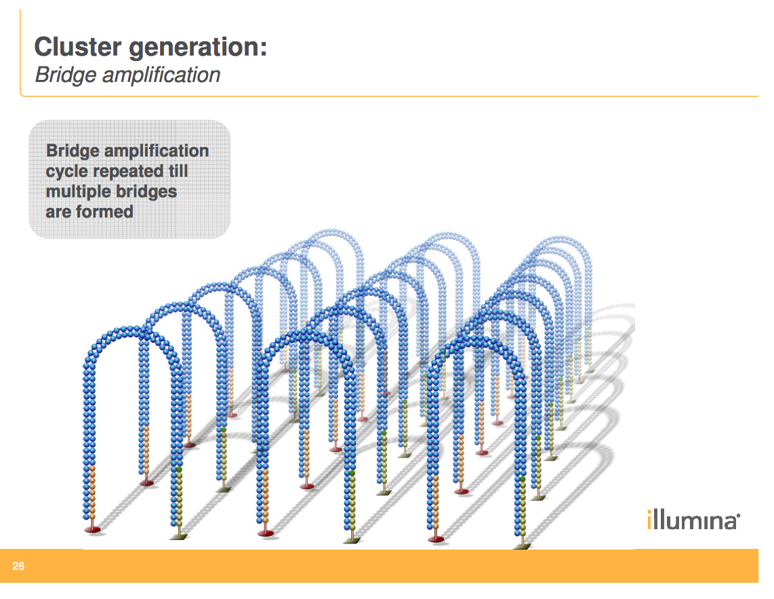
2 – Cluster growth

Slide 24
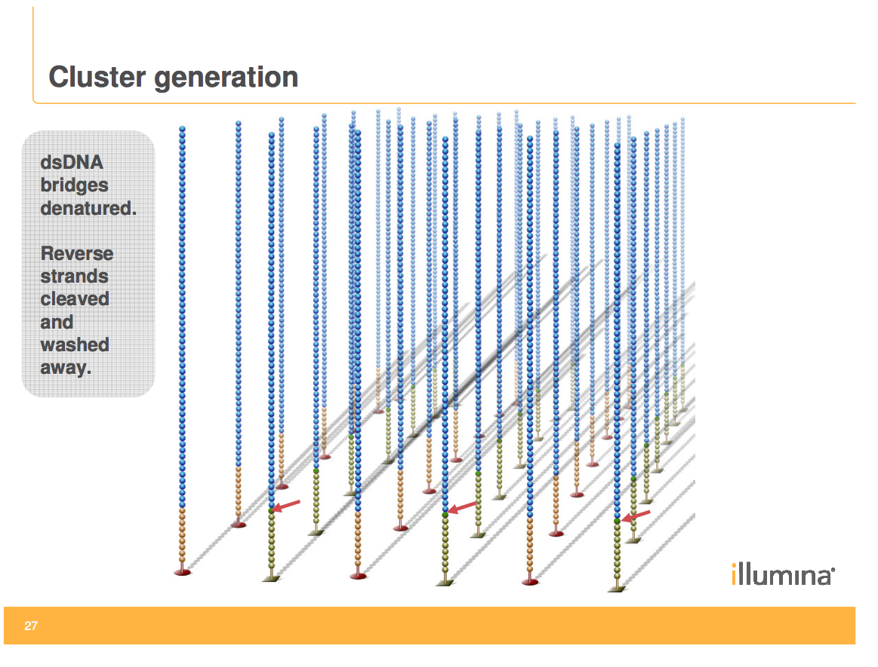
2 – Cluster growth

Slide 25
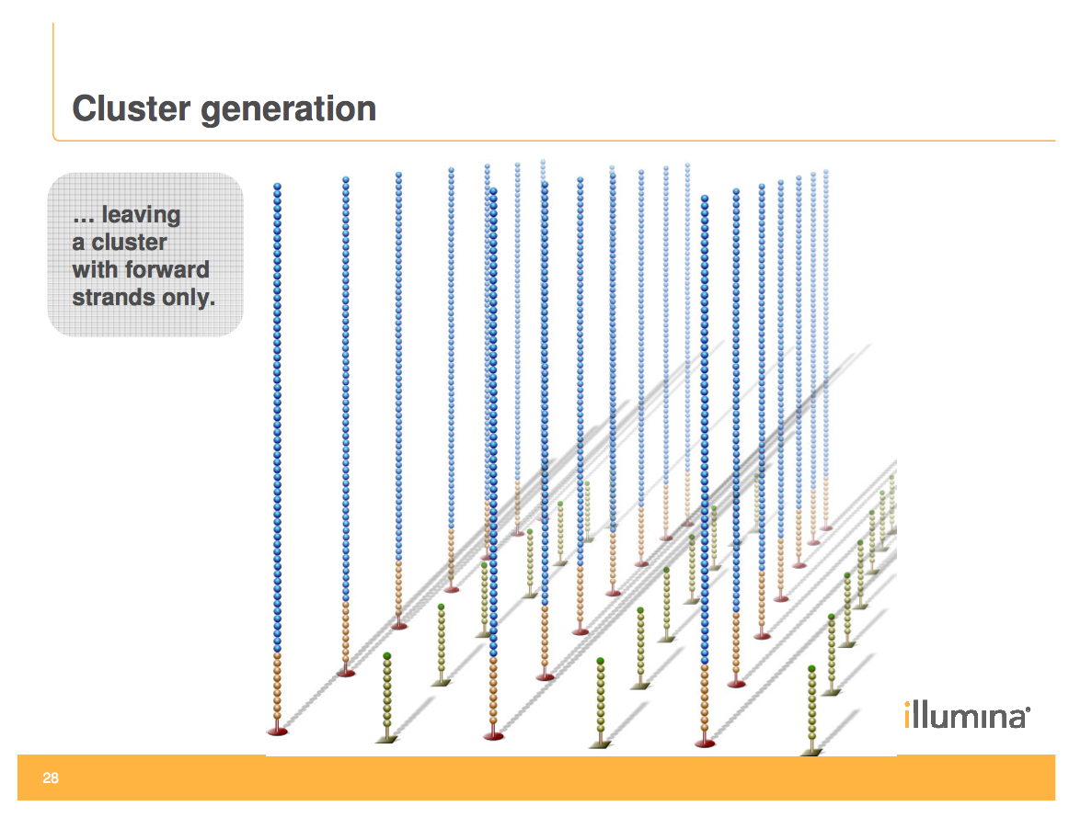
2 – Cluster growth

Slide 26
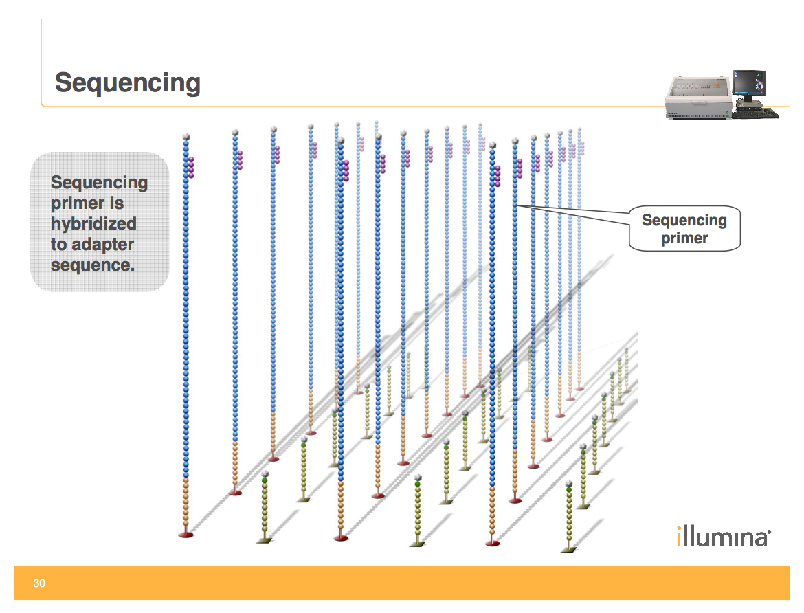
3 – Sequencing

Slide 27
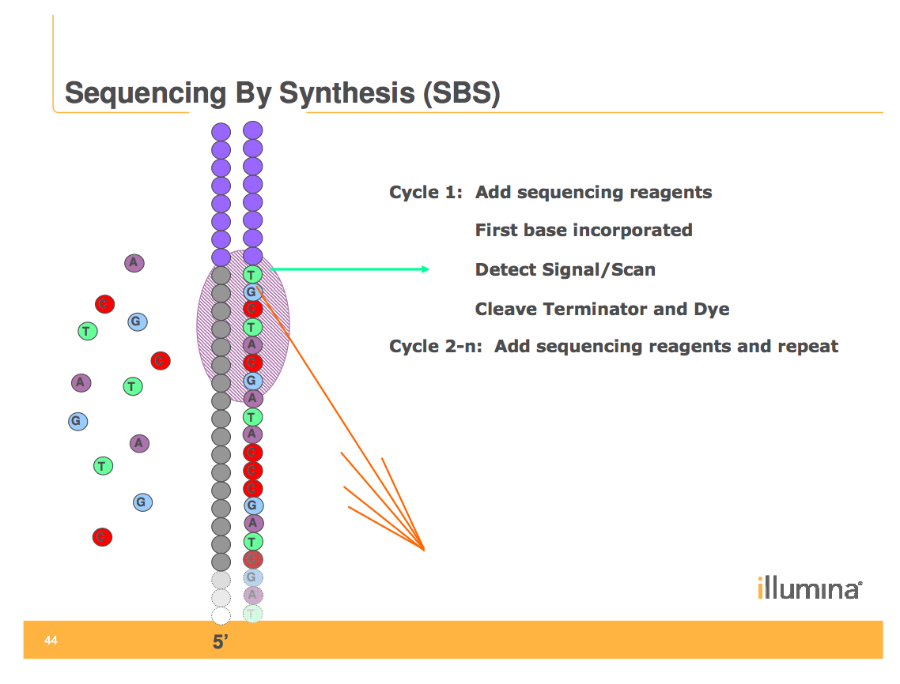

3 -
fluorescent-labeled terminator bound to each dNTP
Cycle 1 : add sequencing reagents
first base incorporated
detect signal / scan
cleave terminator and dye
Cycle 2 : add sequencing reagents and repeat
4 terminator-bound dNTPs present during each cycle
natural competition minimizes incorporation bias
LASER

Slide 28
3 -
fluorescent-labeled terminator bound to each dNTP
Cycle 1 : add sequencing reagents
first base incorporated
detect signal / scan
cleave terminator and dye
Cycle 2 : add sequencing reagents and repeat
4 terminator-bound dNTPs present during each cycle
natural competition minimizes incorporation bias
LASER

Slide 29
3 -
fluorescent-labeled terminator bound to each dNTP
Cycle 1 : add sequencing reagents
first base incorporated
detect signal / scan
cleave terminator and dye
Cycle 2 : add sequencing reagents and repeat
4 terminator-bound dNTPs present during each cycle
natural competition minimizes incorporation bias
LASER

Slide 30
3 -
fluorescent-labeled terminator bound to each dNTP
Cycle 1 : add sequencing reagents
first base incorporated
detect signal / scan
cleave terminator and dye
Cycle 2 : add sequencing reagents and repeat
4 terminator-bound dNTPs present during each cycle
natural competition minimizes incorporation bias
LASER

Slide 31
3 -
fluorescent-labeled terminator bound to each dNTP
Cycle 1 : add sequencing reagents
first base incorporated
detect signal / scan
cleave terminator and dye
Cycle 2 : add sequencing reagents and repeat
LASER

Slide 32
3 -
fluorescent-labeled terminator bound to each dNTP
Cycle 1 : add sequencing reagents
first base incorporated
detect signal / scan
cleave terminator and dye
Cycle 2 : add sequencing reagents and repeat
LASER

Slide 33
3 -
fluorescent-labeled terminator bound to each dNTP
Cycle 1 : add sequencing reagents
first base incorporated
detect signal / scan
cleave terminator and dye
Cycle 2 : add sequencing reagents and repeat
LASER

Slide 34
3 -
fluorescent-labeled terminator bound to each dNTP
Cycle 1 : add sequencing reagents
first base incorporated
detect signal / scan
cleave terminator and dye
Cycle 2 : add sequencing reagents and repeat
LASER

Slide 35
3 -
fluorescent-labeled terminator bound to each dNTP
Cycle 1 : add sequencing reagents
first base incorporated
detect signal / scan
cleave terminator and dye
Cycle 2 : add sequencing reagents and repeat
4 terminator-bound dNTPs present during each cycle
natural competition minimizes incorporation bias
LASER

Slide 36
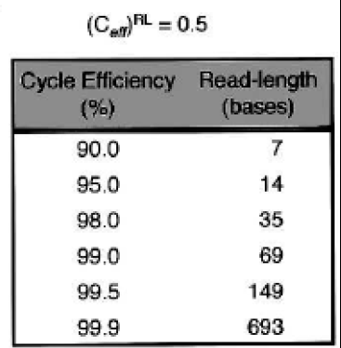
3 -
fluorescent-labeled terminator bound to each dNTP
Cycle 1 : add sequencing reagents
first base incorporated
detect signal / scan
cleave terminator and dye
Cycle 2: add sequencing reagents and repeat
LASER

